Slide 1
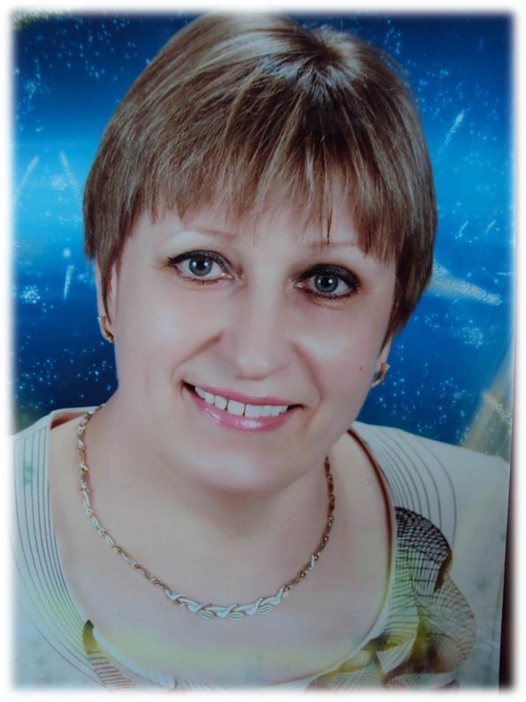
Мастер - класс
воспитателя
высшей категории
МДОУ ДС № 21 г. Буденновска
Козевой
Александры Егоровны
по теме «Блоки Дьенеша и палочки Кюизенера
как современное средство
интеллектуально – познавательного развития дошкольников»

Slide 2
«Научные понятия не усваиваются и не заучиваются ребенком, не берутся памятью, а возникают и складываются с помощью напряжения всей активности» Л.С. Выготский.

Slide 3
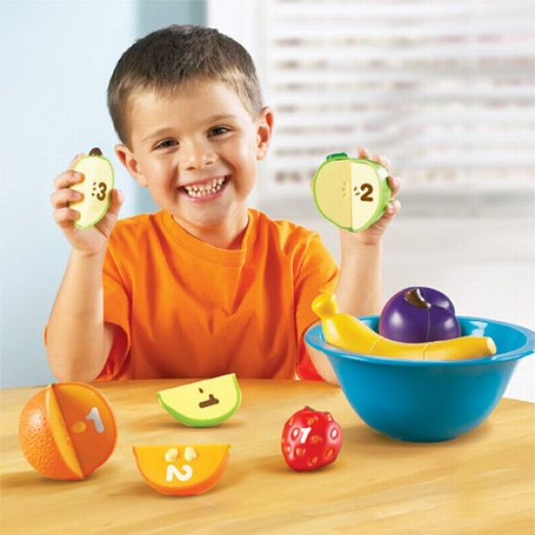

Slide 4
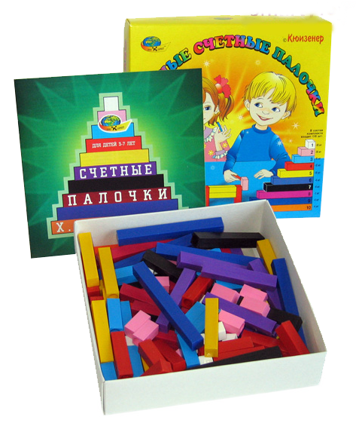
Блоки Дьенеша
Известное пособие – блоки Дьенеша, специально разработаны для подготовки мышления детей к усвоению математики.
Палочки Кюизенера
Палочки Кюизенера – это
счетные палочки, которые еще
называют «числа в цвете»,
цветными палочками, цветными
числами, цветными линеечками.

Slide 5
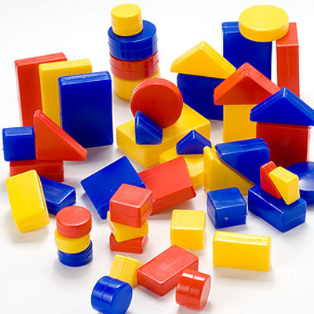
Использование блоков Дьенеша в образовательной работе с дошкольниками способствует:
Ознакомлению детей с геометрическими фигурами, формой предметов, размером;
Развитию мыслительных умений: сравнивать, анализировать, классифицировать, обобщать, абстрагировать, кодировать и декодировать информацию;
Усвоению элементарных навыков алгоритмической культуры мышления;
Развитию творческих способностей.
Развитию познавательных процессов восприятия, памяти, внимания, воображения;

Slide 6
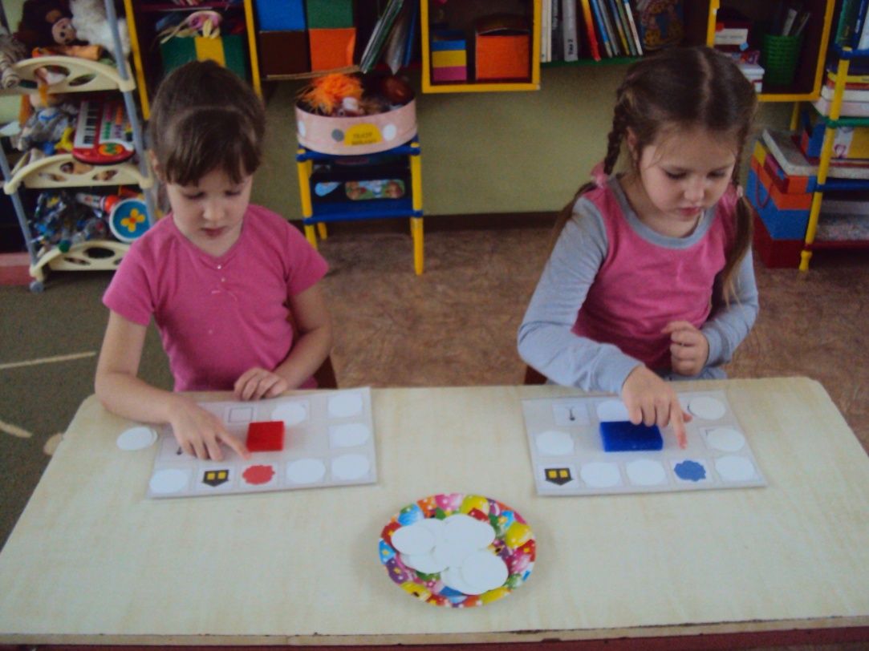
Игры с логическими блоками по методике Дьенеша учат дошкольника не только думать, следить за координацией движений, но и говорить, способствуют развитию речи.
Дети начинают использовать более сложные грамматические структуры предложений в речи на основе сравнения, отрицания и группировки однородных предметов.

Slide 7
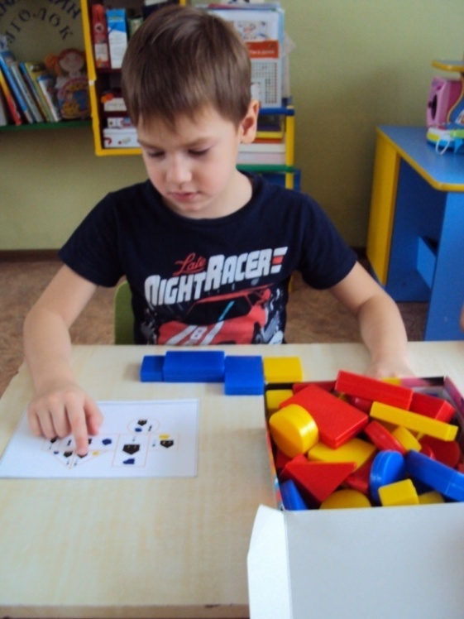
Этапы работы с блоками Дьенеша
изучение форм
конструирование и моделирование
изучение цвета
сравнение, классификация и обобщение
работа с карточками свойств
развитие логики и построение алгоритмов
изучение свойств
Всё это производится в игровой форме, непринуждённо и с интересом!

Slide 8
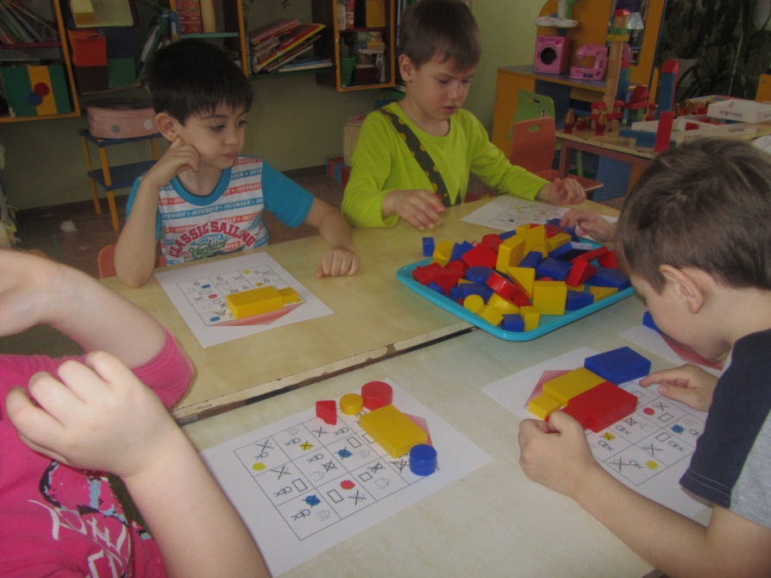
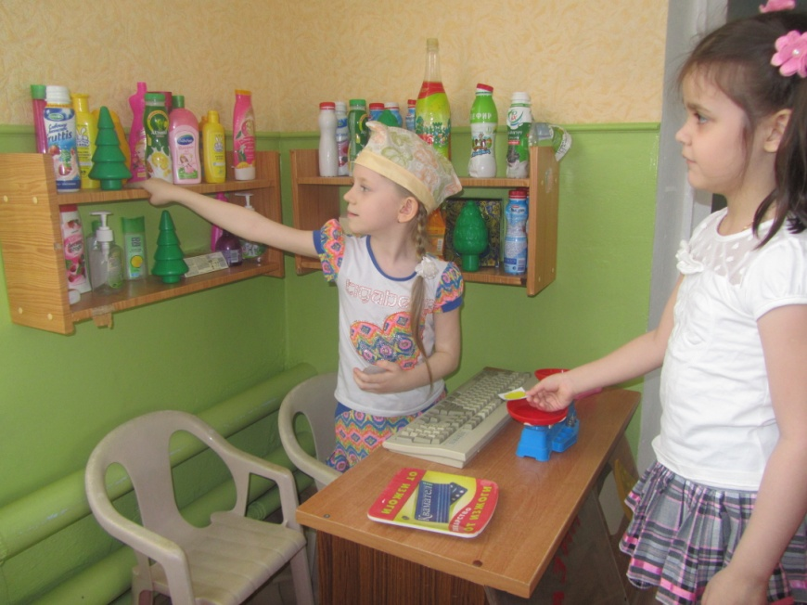
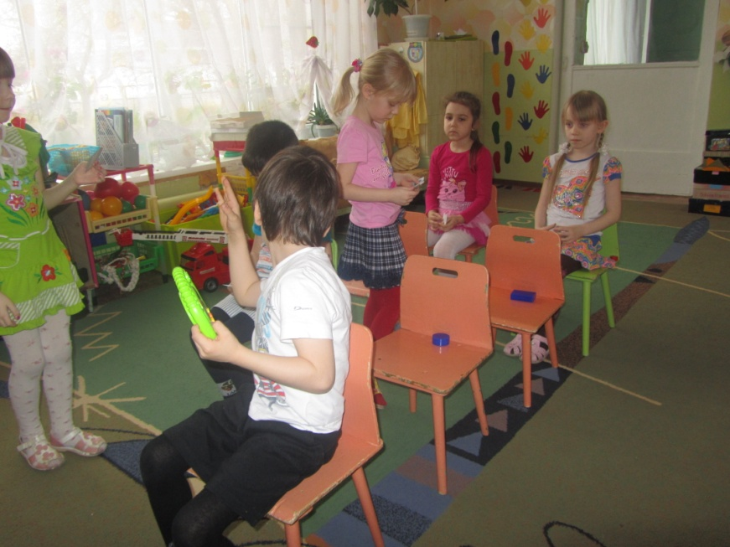

Slide 9
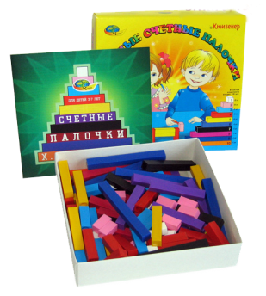
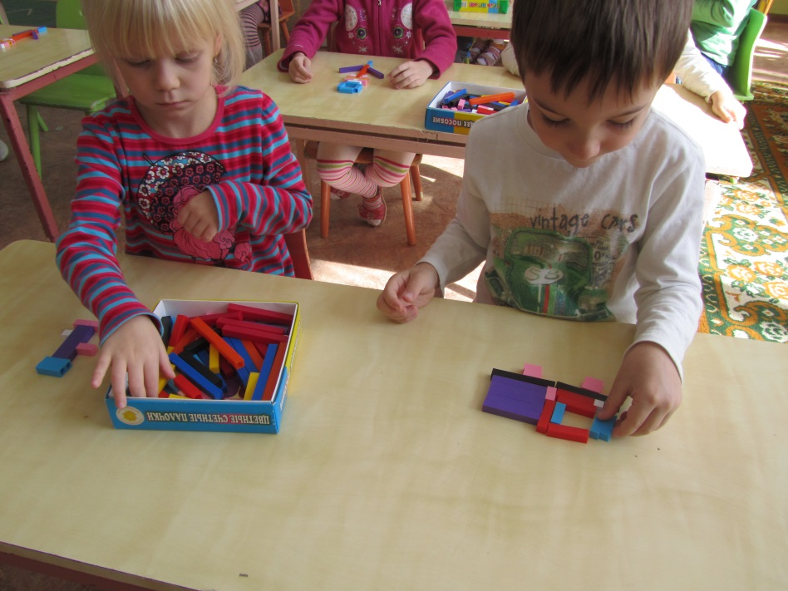
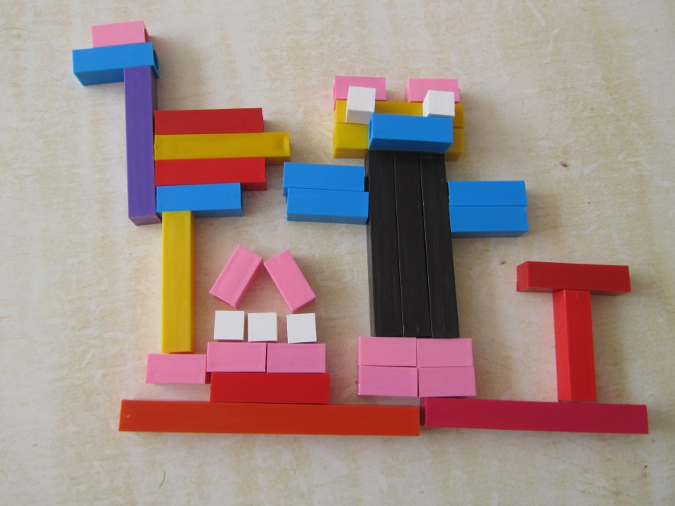

Slide 10
Игры с палочками способствуют:
Формированию понятия числовой последовательности, состава числа.
Осознанию отношений «больше – меньше», «право – лево», «между», «длиннее», «выше» и др.
Обучению делить целое на части и измерять объекты условными мерками, освоить в процессе этой практической деятельности некоторые простейшие виды функциональной зависимости.
Подведению детей вплотную к сложению, умножению, вычитанию и делению чисел.
Развитию психических процессов: восприятие, мышление (анализ, синтез, классификация, сравнение, логические действия, кодирование и декодирование), зрительную и слуховую память, внимание, воображение, речь.
Способствуют развитию детского творчества, развитию фантазии и воображения, познавательной активности.
Развивают умение работать в коллективе.

Slide 11
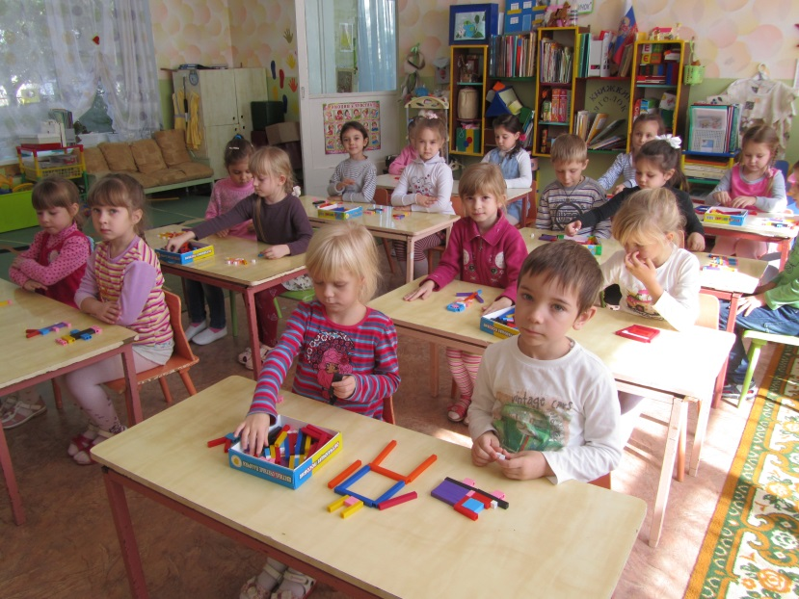
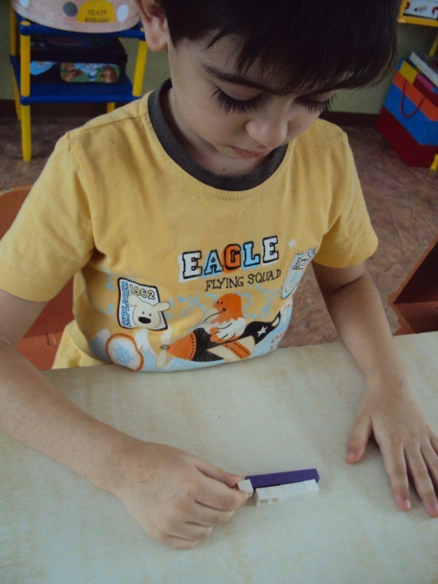
Этапы обучения
На первом этапе палочки используются просто как игровой материал. Дети играют с ними, как с обычными кубиками и палочками, создают различные конфигурации. Их привлекают конкретные образы, а также качественные характеристики материала — цвет, размер, форма
На втором этапе палочки уже выступают как пособие для маленьких математиков. И тут дети учатся постигать законы загадочного мира чисел и других математических понятий.

Slide 12
Формы организации работы с блоками и палочками
НОД (комплексные, интегрированные), обеспечивающие наглядность, системность и доступность, смену деятельности
Совместная и самостоятельная игровая деятельность (дидактические игры, настольно-печатные, подвижные, сюжетно-ролевые игры)

Slide 13
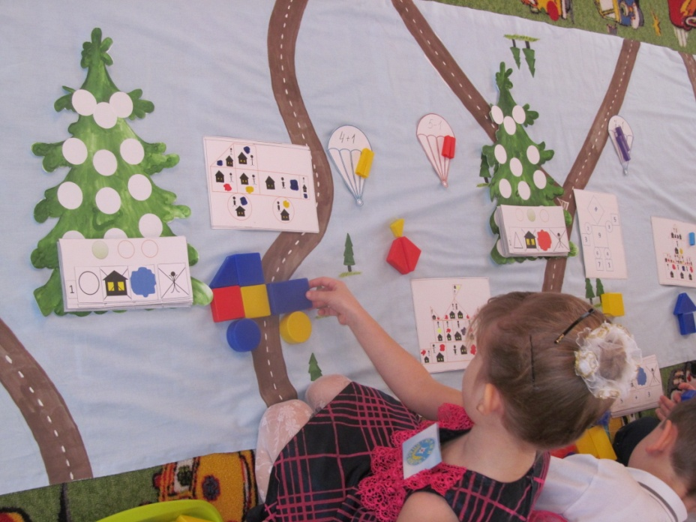
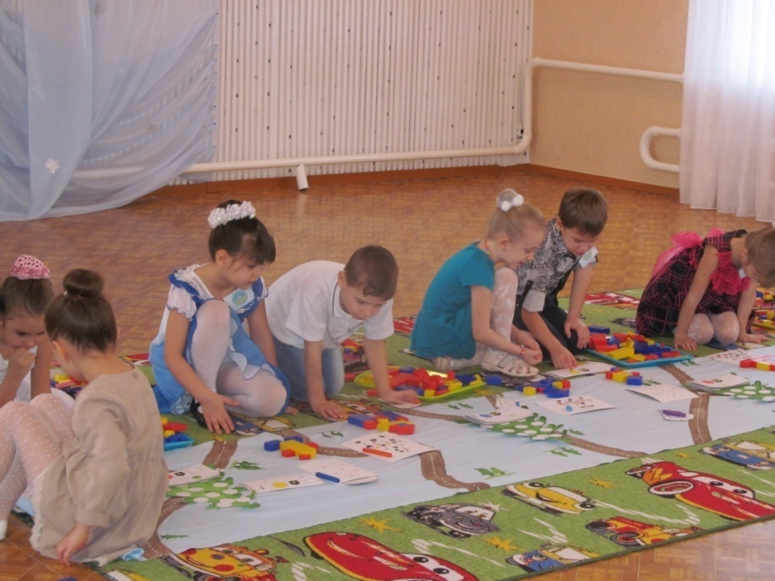
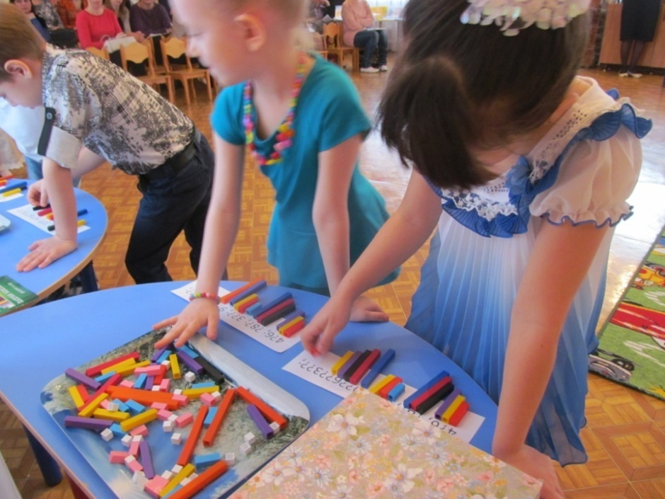
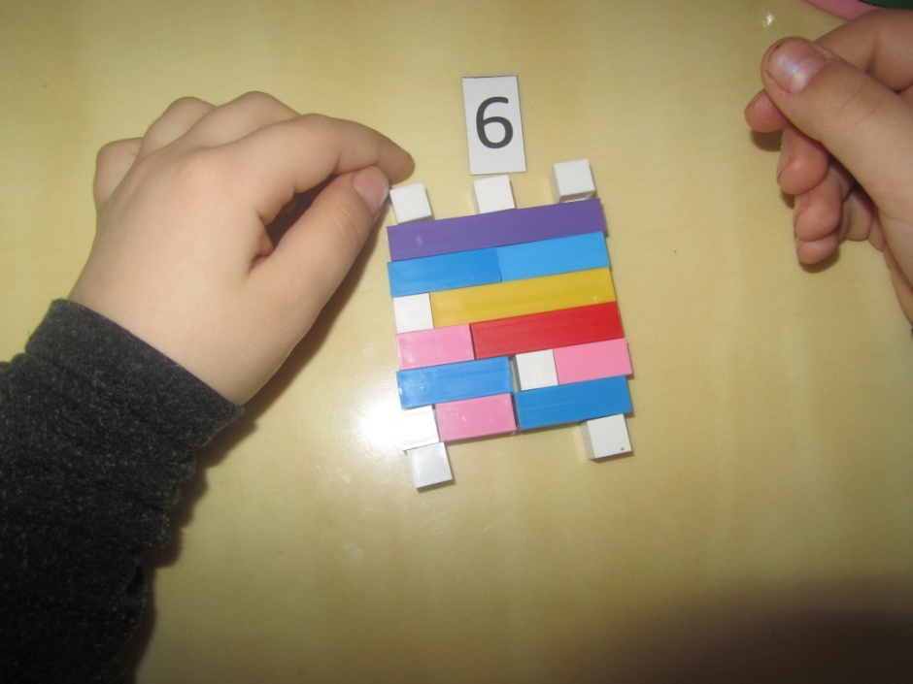

Slide 14
Формы организации работы с блоками и палочками
В предметно-развивающей среде (ИЗО-деятельность, аппликации, режимные моменты, предметные ориентиры)
Работа с родителями: консультации, родительские собрания, обучающие игровые практикумы

Slide 15
Результативность использования развивающих технологий Блоков Дьенеша и палочек Кюизенера в работе с воспитанниками:
Дети усвоили эталоны цвета;
Усовершенствовались навыки количественного и порядкового счета, прямого и обратного счета;
Усвоили отношения по длине, высоте, массе, объёму;
Стали свободнее ориентироваться по числовому ряду;
Научились называть предыдущее и последующее число, сравнивать числа, познакомились с составом числа первого десятка;
Научились складывать и вычитать числа в пределах первого десятка;
Научились решать простые задачи на сложение и вычитание, логические задачи
Успешно научились моделировать, конструировать, группировать по цвету и величине;
Усовершенствовались представления о геометрических фигурах;

Slide 16
Педагогический практикум
с воспитателями ДОУ

Slide 17
Благодарим за внимание!
До новых встреч!

